Slide 1
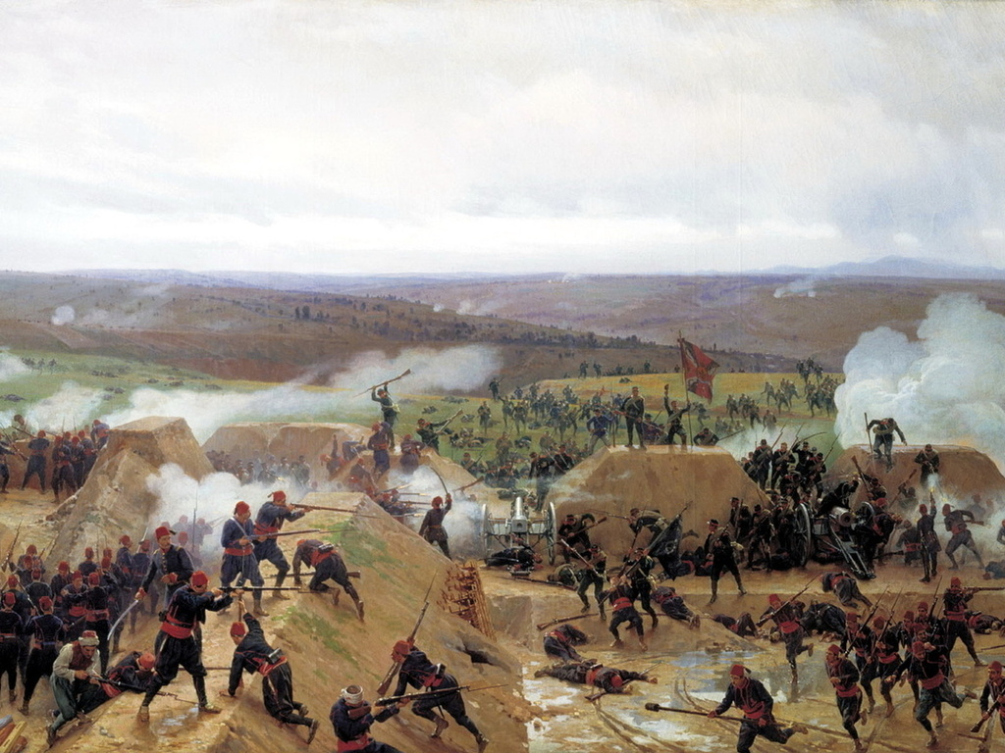
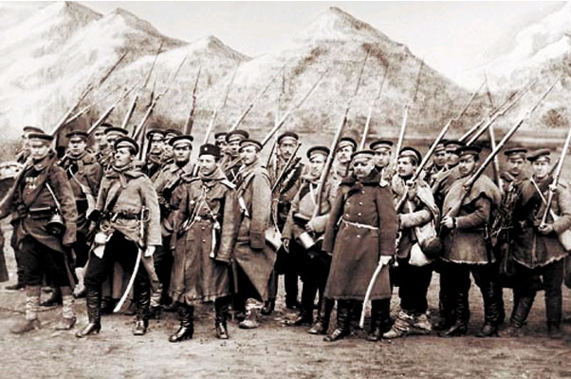
Російсько-турецька війна 1877—1878 рр.
Підготував учену 21 групи
Музиченко Владислав

Slide 2
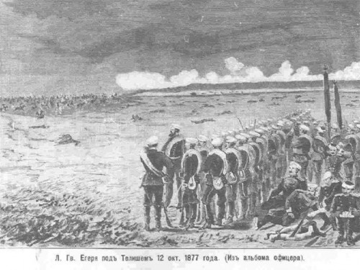
Передумови
• Османська імперія перебувала в стані кризи, яка супроводжувалася зростан-
ням національно-визвольного руху поневолених нею народів
• Російський уряд після анулювання в 1871 р. обмежень Паризького договору
1856 р. прагнув відновити свій вплив на Балканах
Приводом до війни стала відмова турецького султана від виконання рекоментацій у здійсненні реформ, викладених у Лондонському протоколі. Таким чином 24 квітня 1877 року Росія почала війну з Туреччиною.

Slide 3
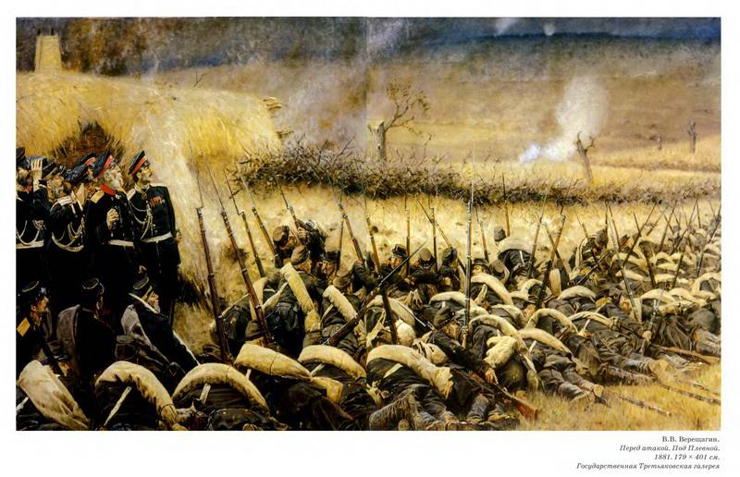
Плани сторін
Російська імперія
• У результаті швидкої наступальної
кампанії звільнити від турецької
влади спочатку Болгарію, а потім
весь Балканський півострів
Османська імперія
• Відступаючи вглиб країни, посту-
пово знесилити російську армію в
боях, а лише потім, у вирішальній
битві, завдати їй поразку
Ілюстрація Скобелева російсько-турецької війни.

Slide 4
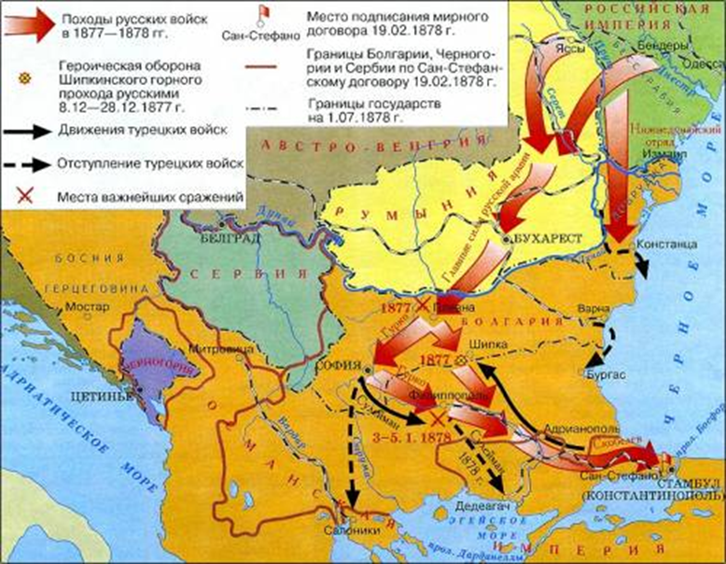
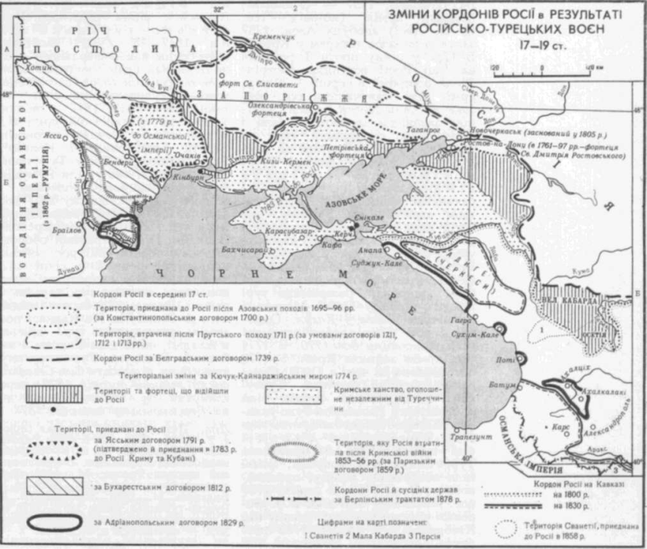
Воєнні дії
Війна одночасно велась на двох фронтах – Балканському та Кавказькому.
Балканський
• Успішні дії російської армії і болгарських ополченців дозволили розгорнути
наступ по всьому фронту. 20 січня російська армія захопила Адріанополь
і, рухаючись далі, впритул підійшла до останніх оборонних позицій перед
стамбулом
Кавказький
• У жовтні 1877 р. російська армія розпочала широкомасштабний наступ.
20 листопада 1877 р. після нетривалої облоги росіяни взяли штурмом Карс —
ключову позицію турків на Кавказі,також у травні 1877 році був взятий Ардаган, у серпні – Сухумі,а потім все вся Абхазія.

Slide 5
Результати
• 3 березня 1878 р. Підписання в місті Сан-Стефано прелімінарного росій-
сько-турецького договору, який закріпив результати перемоги Росії у війні, незалежність Чорногорії, Сербії та Румунії. Цим державам було повернуто споконвічні території. Також до Росії відійшли Південна Бессарабія, Батум,фортеці Ардагас, Карс і Баязет.
Австро-Угорщина і Велика Британія не визнали умов договору і його було пе-
реглянуто на Берлінському конгресі
Сан-Стефанський мирний договір значно посилив вплив Росії на Балканах і Кавказі.

Slide 6
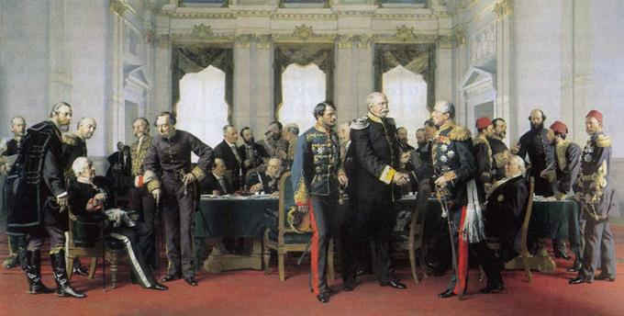
Рішення Берлінського конгресу
Велика Британія та Австро – Угорщина були проти завоювань Росії . І тому під час конгресу було вирішено скоротити території Чорногорії,Сербії та Румунії та залишити їм незалежність. Решту земель на деякий час окупувала Австро-Угорщина. Болгарія ділилася на Північну та Південну , Південна Болгарія з Македонією повернулася до Османської імперії . А завойована фортеця Баязет росіянами теж відійшла до Туреччини.

